Slide 1
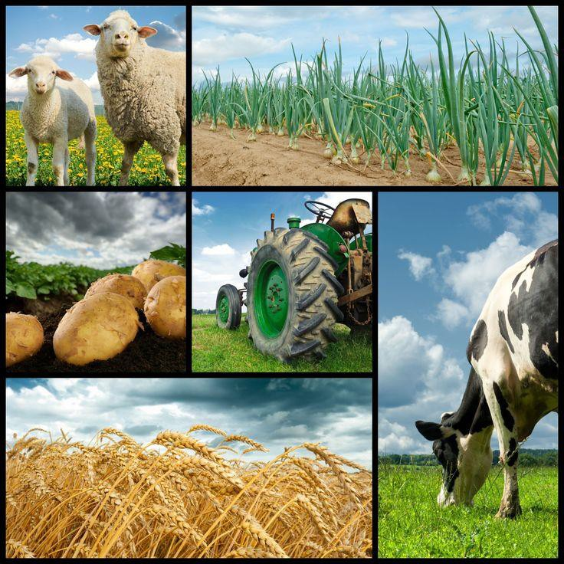

农业部门
行业投资手册
2025 年 7 月

Slide 2



巴基斯坦近期改革的经济和充满活力且才华横溢的人口，增强了该国作为投资目的地的吸引力
1
巴基斯坦价值主张
改革经济
3.3万亿美元¹
2050 年预计 GDP（目前为 4100²亿美元以 上）
B-
信用评级³从CCC-
提升
前 10 名
商业准入法规排
_{名}4
稳定的通货
膨胀
处于1968年以来的最低水平⁵
稳定货币 5年免税期
自 2023 年起与 国际货币基金组 织协调实现
以及经济特区的其他财政和贸易激励措施⁶
充满活力的人 口结构和人才
2.55亿
人口庞大且不断
增长⁷
64%
30岁以下人口⁷
全球第
七大
劳动力⁸
每年有
200万
大学生入学⁹
1
1. 高盛；2. 国民账户委员会；3 惠誉评级；4. 世界银行的 B-READY 评估；5. 美国（圣路易斯）联邦储备银行；6. 巴基斯坦政府；
7. 联合国；8.美国中央情报局世界概况；9.高等教育委员会

Slide 3
















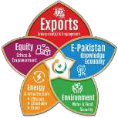


为了发展临界规模，巴基斯坦正在推进战略举措，以促进经济 关键领域的私人投资
2023
2024
持续
上海国际金融中心成立
经济议程启动
发展机遇管道开发
巴基斯坦正在积极寻求与全球利益相关者合作，利用国际专业知识和投资，同时从 投资者的角度保障每个项目的可行性和盈利能力
设立SIFC，作为单一窗口，致力于营造繁荣的营商环境，制定优惠政策，提高营商便利度
巴基斯坦启动了“Uraan Pakistan”计划，旨在推动五大支柱的经济发展：
政府正在致力于开发一系列具有国际竞争力的投资机会，以实现全面运营和商业便利化

Slide 4

巴基斯坦正在加强关键推动因素的完整性，这将推动多个经济领域的持续进步
1
一致的政策框架
2
一站式投资者便利服务
3
利润汇回便利
具有长期导向且逆转风险最小的一致外商 直接投资、税收和产业政策
无缝衔接审批、许可和执照办理流程。
由单一授权机构掌控整个流程
坚定保证利润汇回国并顺利兑换货 币
4
5
4 法律与合同执行
5 政治和宏观稳定
6
积极的全球认知
独立、快速的商业法庭和遵守国际仲 裁标准
宏观经济环境（通胀、债务、货币）和跨 党派共识高度稳定
巴基斯坦的叙事转变在全球范围内引 起共鸣，展现了其生存能力
巴基斯坦目前正在制定激励措施，以促进私营部门在多个领域的投资

Slide 5
政府继续采取重大措施，增强私营部门的吸引力和生存力
1
确保投资保护
实施关键投资法规，例如：
• 外国私人投资促进与保护法
• 与友好国家签订的双边投资条约
• 经济技术特区（SEZs、STZs）监管
2
保障安全
3
实现全球贸易准入
– 经济特区（SEZ）的预先批准场地准入
– 出口便利化计划
（EFS）
– 签署主要贸易协定
（PTAs & FTAs）
– 连接全球主要市场
– 专门的、训练有素的安全部门，保护投资者安全
– 加强工业区的执法和监测
– 进入南亚自由贸易区等
– 受控、严密监控且安全的项目现场
中国和巴基斯坦签署了重要 的条约和协议，包括：
- 双边投资条约
- 中巴经济走 廊（CPEC
来源：上海国际金融中心

Slide 6


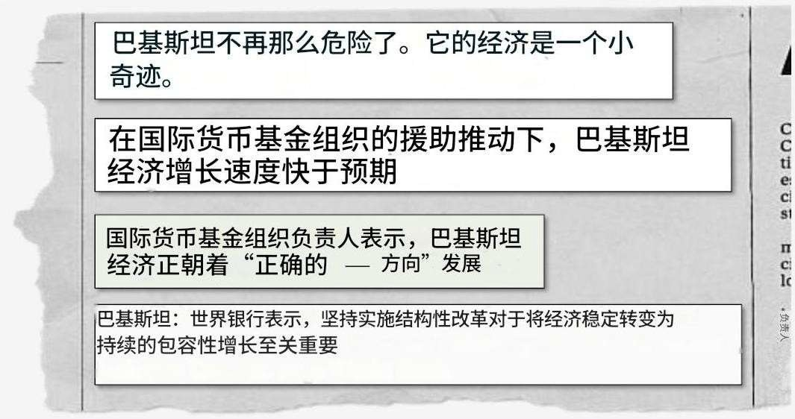












这些努力得到了国际认可，巴基斯坦已被国际媒体报道为一个新兴的有吸引力的投资目的地
重点文章
巴基斯坦被重点报道的地方
《巴基斯坦不再高风险，经济堪称“迷你奇迹”》
《 IMF援助推动巴基斯坦经济超预期增长》
《 IMF总裁：巴基斯坦经济正朝“正
确方向”发展》
《世界银行：坚持结构性改革对经济稳定至关重要》
国际认可凸显巴基斯坦经济吸引力和稳定性的提升

Slide 7











多家全球和地区实体宣布近期在巴基斯坦的外国直接投（FDI）项目
巴基斯坦外国直接投资（FDI）项目示例
外商直接投资项目（非详尽）
杭州新海（中国）
5000万至7000万美元
– 合资企业扩大巴基斯坦API生产能力
AD Ports（阿联 酋）2.2亿美元
Al Mirqab Capital（卡塔 尔）电力建设公司（中 国）20.9亿美元
– 卡拉奇门户码头管理、运营和开发50年特许经营协议
– 卡西姆港燃煤发电厂建设
迪拜环球港务集团（阿联酋）和国家物流公司（巴基斯坦）合资投资未公开
– 卡拉奇港至普里普里50公里货运走廊建设
阿拉伯航空（阿联酋）与Lakson Group（巴基斯坦）合资企业投资未公开
其他公告和谅解备忘录
（非详尽）
– 与巴基斯坦 Lakson 集团合资，计划 于 2022 年推出廉价航空公司 Fly Jinnah
6

Slide 8

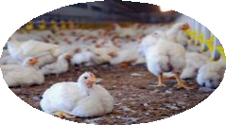










展望未来，巴基斯 坦计划通过 12 个 投资领域推动国内 增长
巴基斯坦重点投资领域
半导体
农业部门
本演讲的重点
电力行业
钢铁和铜
制药行业
ICT、金融科技和软件
汽车：电动汽车
（EV）和传统汽车
石油行业
鞋类
化学品和石化产品
航空
太阳能

Slide 9
















巴基斯坦农业占比巨大，占 GDP 的 23%，其中畜牧业贡献最大，约占 GDP 总量的 14%。
巴基斯坦的农业部门
8
23%
GDP贡献
39%创造就 业机会
+800万
农村生计支持
粮食安全得到保障
工业部门的原材料
外汇贡献超过
100亿美元
重点行业
2023年增长率为1.5%，畜牧业贡献最大
农作物
– 主要农作物（即甘蔗、大米、小麦、玉米、大麦）占增加值的 18.23%和 GDP 的 4.18%
– 二类作物贡献了14.49%的附加值和3.32%的GDP
家畜
– 农业贡献最大，占增加值的62.68%和GDP的14.36%
– 巴基斯坦将在 2025 年跻身全球十大牛肉生产国之列，同时也是全球第十一大禽 肉生产国，过去十年的年增长率达到 7.3%。
– 15-23年增长率：-2.49%
– 15-23年增长率’: 3.78%
林业
– 根据国家森林参考排放水平，巴基斯坦森林面积达 478 万公顷
渔业
– 渔业通过减少对牛肉和家禽的依赖来增强粮食安全
– 2023 年，鱼类总产量达到 700,000 吨，比上年的 696,000 吨增长 0.6%
– 15-23年增长率: 3.93%
– 15-23年增长率’: 1.44%

Slide 10

巴基斯坦的战略优势：获得清真认证、与中国接轨的农业强国，在长期充足的土地和劳动力 供应方面拥有巨大优势
9
与中国的战略双边伙伴关系
清真认证优势
战略地缘政治位置
丰富的耕地和劳动力
– 巴基斯坦和中国有着牢固的战 略伙伴关系
– 巴基斯坦拥有伊斯兰会议组织成员国认可的国家清真认证体 系。
– 巴基斯坦与海湾合作委员会、中国和非洲的战略接近性使其 成为地区枢纽
– 途经卡拉奇、瓜达尔和锡亚尔 科特的出口走廊
– 人均耕地面积约为中国的2 倍，为大幅扩大农作物产量提供了空间
– 该外交基金会为中国企业提供安全互利的投资条件
– 允许访问：
– 中国国内清真市场
– 中东、东南亚及“一带一 路”合作伙伴国家
– 大量低成本的农业劳动力非常适合劳动密集型农业和加工活 动
–肉类和家禽行业是该双边框架 下的优先领域

Slide 11

关键机遇推动因素和激励措施
投资者受益于旨在促进农业增长的定向政府政策
营商便利度
农业公共投资
财政支持
农业支持
特别投资促进委员会
（SIFC）
农业领域公共投资25 亿美元（26个项目）
小麦、化肥、机械 化、作物、牲畜补贴 及投入支持
研发资金 针对特定作物以及与 国际研究中心的合作
促进和加快国内外投 资的中央机构
粮食仓储被视为粮食 安全的关键部门
气候智能型农业措施 水资源管理与灌溉、节水技术
贸易和税收激励措施进口种子、收割机、 播种机、烘干机免征关税，农业机械和幼苗免征销售税
2023年巴基斯坦投 资政策允许外国投 资者在农业项目中 持有60%的股份
农业基础设施和价 值链发展投资
ESG措施 碳减排、废物管理 等
新道路、运河、地 下水泵和政府所有 的仓库
《外国私人投资法》
允许100%汇回股息

Slide 12



农业部门投资者将受益于强大的支持性监管机构、有能力的监督机构和有效的行业游说 团体的生态系统
11
国家食品安全与研究部（MNFS&R）
绿色巴基斯坦倡议
– 推动行业现代化，包括监督技术和机械化的 采用
– 促进金融包容性 通过直接农民支持和信贷额度可及性
– 制定并实施与农作物、畜牧业、渔业、食品安
全和贸易相关的国家政策和监管框架
– 负责制定旨在吸引外国直接投资进入农业领域
的宏观政策
关键行业参与者和利益相关者
巴基斯坦农业联盟 - PAC
– 代表农业部门的利益
特别投资促进委员会（SIFC）
– 促进和加快农业领域的国内外投资
– 促进合作伙伴关系，并联系利益相关者（例
如，PAC 的“农业联系”活动）
– 为投资者提供精简的一站式支持，并协 调各政府实体
– 提升国内外行业竞争力

Slide 13











巴基斯坦拥有众多本地和国际农业综合企业，具有丰富的合资潜力，积极参与整个农业价值链
非详尽
选择巴基斯坦的领先企业
Garibsons 年营收超过 1070 亿巴基斯坦卢比，总资产超过 200 亿巴基斯坦卢比，是巴基斯坦最大的大米出口商。该公司拥有垂直 整合的上游投资。
12
Rafhan Maize 的年收入为 +700 亿巴基斯坦卢比，主要从事玉米加工，为食品、制药、纺织、造纸和动物营养等各个行业生 产各种食品配料和工业产品。
Engro Foods 隶属于 Engro Corporation（领先的多元化企业集团，营收超过 1000 亿巴基斯坦卢比），是巴基斯坦乳制品行业的市场 领导者。该公司拥有多元化的产品系列，包括 Tarang、Omung 和 Omoré 等热门品牌。
雀巢巴基斯坦公司24财年的年营业额为1932亿巴基斯坦卢比，是农业生态系统领域的领先企业。除了制造网络外，雀巢巴基斯坦还在 开发创新农业解决方案（例如高效的水资源管理）方面处于市场领先地位。
雀巢巴基斯坦公司24财年的年营业额为1932亿巴基斯坦卢比，是农业生态系统领域的领先企业。除了制造网络外，雀巢巴基斯坦还在 开发创新农业解决方案（例如高效的水资源管理）方面处于市场领先地位。
瑞士控股的先正达公司在巴基斯坦拥有重要业务，为农民提供必要的农业投入品，以提高作物产量并防治病虫害。仅在巴基斯坦，其 贸易额就达约6亿美元。
四川利通食品在印度市场占有重要地位，在海得拉巴、木尔坦和卡苏尔等地区拥有 30 多个种植园，总面积达 16,000 英亩，生产 一系列辣椒产品

Slide 14








巴基斯坦已确定农业领域有许多可供投资者利用的机会
非详尽，初步
13
投资机会
潜在的本地合作伙伴（非详尽列表）
1
牲畜育肥场
Click
2
粮食筒仓仓库和干燥设施
Click
3
投资虾类养殖业务
Click
4
大米加工与出口
5
农业银行投资
6
玉米采购与加工
机会提示

Slide 15
谢谢

Slide 16
附录 – 机会提示
15

Slide 17
价值主张：投资者可以通过旁遮普邦和信德省的农场获得大量牛肉出口的 丰厚回报
机会概述和主要亮点
– 在旁遮普邦和信德省的核心地区“投资畜牧养殖基金”（用于出口），并通过协议确保牛肉采 购
– HBL 成功运营并取得丰厚回报
机会描述
高层机会事实
高层机会事实
商业模式概述
–通过可靠的长期采购合作伙伴关系，确保 全年肉类采购
A
旁遮普省
信德省
牛肉
2500
小牛/农场
40
农场
– 投资畜牧基金，产生持续 显著的盈利能力
海湾合作委员会市场 牛肉进口量预计三年增长3.1%
– 确保获得价格有竞争力的肉类
B
目标市场
–通过保证承购协议获得稳定、安全的牛肉供应以满 足需求
每个农场
410 万美元
运行率 收入
– 以高利润和较短的投资回收期实现有 吸引力的财务回报
年回报率约22%
– 由巴基斯坦最大的银行之
一管理的基金
回报概况
C
预计项目成本
– 实现由内脏以及兽皮等副产品带来的增 量增值
提出的模型
每个农场 170 万美元（营 运资本）
– 投资一个每季度育肥10万头牛的农场基 金，并签订期权承购合同（如有需要）
16
回去
Click
来源：HBL Livestock Asset Fund，团队分析

Slide 18
价值主张：投资者有机会在巴基斯坦主要农业地区扩大粮仓、仓库和干燥设施的战略投资组合
机会概述和主要亮点
– 在巴基斯坦主要农业区——旁遮普省和信德省——扩大粮仓和干燥设施的战略组合，重点关注小麦、玉 米和稻米
– 已成功进行试点，以定义概念验证
机会描述
高层机会事实
高层机会事实
商业模式概述
– 设施租金收入（主要来自粮食储存和干 燥）
– 通过商品交易获取利润
A
旁遮普
信德省
小麦、 玉米、稻田
1.5万吨设施
（6个2.5 万吨筒仓）
80
设施
– 与国内最大的农业企业建立合作伙伴 关系
– 通过减少链条效率低下来创造价值
（收获后供应链中的损失约为
8%-10%）
120万吨 三大地区未满足需求
74万美元 每个设施
B
目标市场
运行率
收入²
内部收益率 17-31% 取决于作物组 合
– 国家大量粮食战略储备，保障粮食安全
返回配置文件¹
C
每家工厂 170 万美
以 60/40 的债务/股权比率投资独立设施， 投资者拥有完全的运营和决策控制权
预计项目成本²
元
– [相邻流] 在巴基斯坦商品交易所交易
电子仓单以获取二级市场收入
提出的模型
17
回去
Click
1. 基准情景。以当地货币计算，详见商业案例部分；2. 美国国际开发署私人筒仓仓储
资料来源：二手资料研究、行业专家、科尔尼

Slide 19
机会概述和主要亮点
价值主张投资者有机会
巴基斯坦新兴的虾类产业具有极佳的增长前景
– 巴基斯坦新兴行业拥有理想条件，具有巨大的增长潜力
– 将咸水农田改造成虾场
– 开拓亚洲大型市场的出口
机会描述
高层机会事实
价值主张
A 项目详情
– 已经确定了内陆盐碱地，并划定了 4,000 公顷土地 用于虾类养殖
– 孵化场为下游增值产品提供后期产品
沿海孵化
场
旁遮普省 的虾类养 殖
出口无病害、
经济实惠的虾
–
由于虾苗处于幼体状态，因此形成无病虾区； 由于养殖周期之间可以选择换水，因此预计该 区域将继续保持无病状态
服务国际市场（阿联酋、科威特、中 国、泰国等）
B
目标市场
– 通过加速对中国、日本、阿联酋等国的出口，更 深入地渗透现有市场。
– 内陆农业或将打开美国市场
约5000个虾塘（约1.2万英亩）， 虾产量约8万至10万吨
目标操作
– 通过在农场附近开发虾加工能力，最终实现收入多 元化
C
回报概况
~15-25% 内部收益率（美元）
600-800亿美元 最低
200-300亿巴基斯坦卢比
– 重要的私营部门合作伙伴参与内陆农场和孵化场 试点
i例. 如，Garbisons、Dhabeji、Arsala Seafoods
预计项目成本
18
回去
Click

Slide 20
附录——农业部门概况
19

Slide 21

















2022-23 年，巴基斯坦主要农作物生长情况参差不齐，气候变化和市场动态影响着产量、生产 和经济贡献
220
2023年巴基斯坦主要农业产量（万吨）
– 大米是重要的主食， 占农业总值的 1.9%，
243,600
占 GDP 的 0.4%。
– 甘蔗对糖业至关重要，支 撑着数百万人的生活，贡 献了 3.7% 的农业产值和
0.9% 的 GDP
– 2022-23 年，棉花作物对
– 2022-23 年，稻米种植
面积下降 15.9% 至
297.6 万公顷，产量下
降 21.5% 至 732.2 万
吨，导致稻米价格上涨
– 玉米对农业产值的贡献为
3.0%，对GDP的贡献为0.7%。
GDP 的贡献为 0.3%，对 农业增加值的贡献为 1.4%，播种面积增加
10.7%，达到 2,144 千公
顷
–
2022-23年：172万公顷（+4.1%）， 产量1020万吨（+6.9%），由于种植 面积和产量增加
– 2022-23 年，种植面积增 加 4.7%，达到 131.9 万 公顷，产量增加 2.8%， 达到 9100 万吨
– 2022-23 年小麦种植面积为 9,043 万公顷
（+0.7%）。
– 对农业产值的贡献率为8.2%，对GDP的 贡献率为1.9%。产量增长5.4%，达到 2763.4万吨（Kissan Package-22）。最低支 持价格（MSP）上调至3900卢比/40公斤
87,981
43,485
28,161
4,910
7,322
10,985
673 152
鹰嘴豆 大麦油菜籽和芥菜 烟草
135
8,320
1,844
110
256
49
5
4
棉布 甘蔗
米
玉米
小麦
珍珠粟 高粱
红扁豆 黄扁豆
黑克豆 土豆
洋葱
辣椒
20
资料来源：巴基斯坦经济调查 2022-23

Slide 22
巴基斯坦畜牧业仍然是农业和 GDP 的重要贡献者，牛奶、蛋类和肉类产量稳步增长
牛奶产量
鸡蛋产量（百万只）
关键见解
+3%
+6%
– 畜牧业是农业的重要组成部分，2023 财年贡献了农业总值的 62.68% 和全 国 GDP 的 14.36%。
63,684
65,745
67,873
21,285
22,512
23,819
Rest
人类消费
51,340
52,996
54,707
– 牲畜总产值从 2022 财年的 53900 亿卢
比增至 2023 财年的 55930 亿卢比，增
幅达 3.8%
2021
2022
2023
2021 2022
肉类产量（万吨）
2023
牲畜存栏数（百万头）
– 此外，牲畜净外汇收入占出口总额的
2.1%
+3%
+5%
– 家禽业对巴基斯坦畜牧业至关重要，雇 佣了超过 150 万人，吸引了超过 10,560 亿卢比的投资
207
213
219
4,954
5,220
5,503
52
53
56
2,461
782
2,544
42
44
45
2,380
765
32
32
32
799
– 预计到 2028 年，肉类行业市场规模将以 每年 5.6% 的速度增长，而到 2029 年，
家禽行业市场规模预计将以每年 8.5% 的 速度增长
80
83
85
1,809
1,977
2,160
0 1
2021
0 1
2022
0 1
2023
2021
2022
2023
牛 水牛
羊 山羊
骆驼
马
牛肉
羊肉
家禽
– 该行业拥有丰富的兽医相关机构，可以 吸引投资者提供畜牧服务
21
资料来源：《巴基斯坦经济调查 2022-23 年》第 2 章

Slide 23








2023 年，巴基斯坦对欧盟的海产品出口大幅增加，数量和价值均有所增长，该行业的潜力
向欧盟国家出口海产品（千美元，2023年）
关键见解
– 渔业子部门在巴基斯坦农业领域发挥着关键作用，为 国民经济和粮食安全做出了重大贡献。
6,476
3,197
鱼 乌贼 虾 螃蟹
5,440
519
46
– 今年7月至3月，巴基斯坦鱼类产量达到70万公吨，比上一财 年同期增长0.6%。
605
296
2,632
1,036
369
236
– 巴基斯坦鱼类及鱼类制品的主要出口目的地包括中国、泰国和 中东地区。报告期内，出口量达15.103万吨，价值3.55亿美 元。出口量同比大幅增长29.8%，出口额则强劲增长14.8%。
向欧盟国家出口海产品（吨，2023年）
1,645
– 值得注意的是，三家巴基斯坦公司成功恢复对欧盟的出 口，并通过成功的实验室分析证明其符合严格的质量标 准。
1,013
1,235
269
8
鱼 乌贼 虾 螃蟹
155
– 这是由于欧盟相关认证/合规体系的存在而实现的
410
56
112
736
99
– 正在进行的举措侧重于加强渔业推广服务，以加强可持续 实践并促进该行业的长期增长
22
资料来源：海洋渔业部

Slide 24
谢谢

